Slide 1
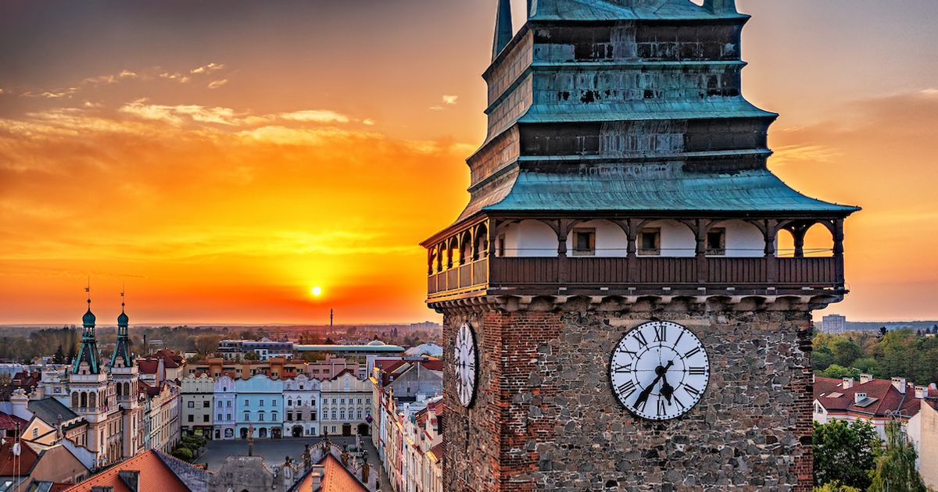
Pardubice
Eliška Krasulová, Kristýna Karásková,
Nela Kuboňová

Slide 2
Doprava - tam

Slide 3
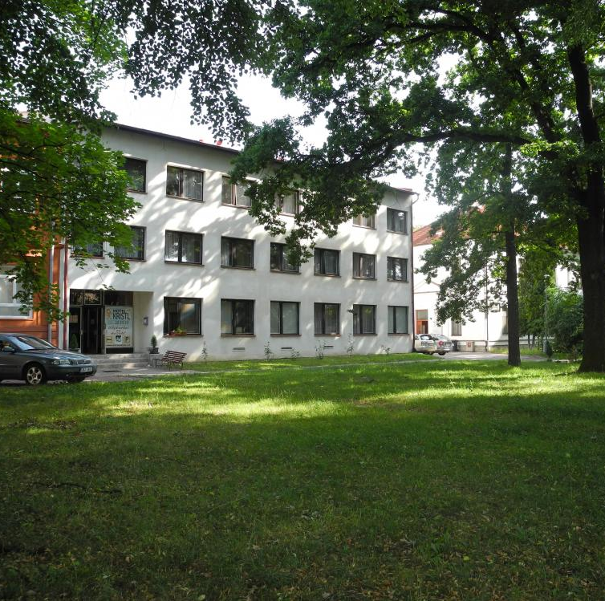
UbytovÁní
Hotel Kristl
Cena za osobu 390 Kč bez snídaně
https://kristl.hotel.cz/

Slide 4
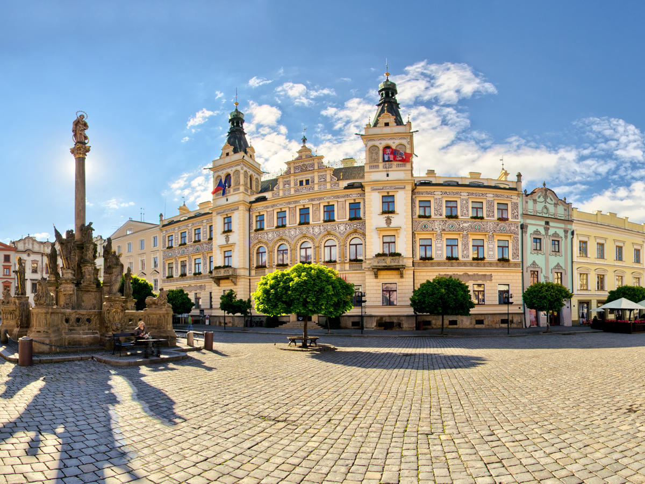
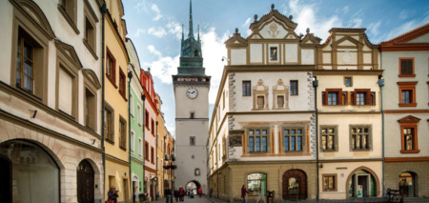
Místa, která navštívíme:
Zelená brána
Zámek Pardubice
(Východočeské muzeum)
Matiční jezero v Pardubicích
Pernštýnské náměstí
Bubeníkovy sady

Slide 5
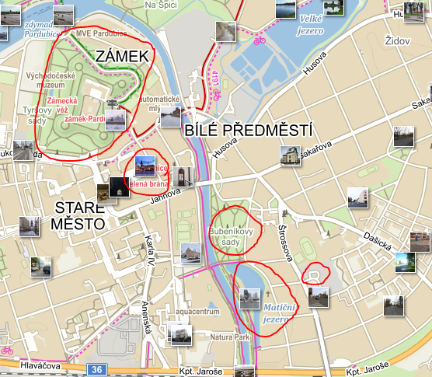
Místa, která navštívíme:

Slide 6
Místa, která navštívíme - Zámek Pardubice
Východočeské muzeum v Pardubicích
Otevírací doba: každý den kromě pondělí od 10-18h
Prohlídka na objednání
Prohlídka- cena pro jednu osobu 80 Kč (pro žáky)

Slide 7
Doprava - Zpátky

Slide 8
Děkujeme za pozornost
:)

